Slide 1
Практикум
«Публичное выступление»

Slide 2
Публичное выступление - процесс передачи информации, основная цель которого - убедить слушателей в правильности тех или иных положений.

Slide 3
Темы выступлений:
- «Мое любимое место отдыха»
- «Мое призвание»
- «Мое творчество»

Slide 4
Критерии оценивания публичного выступления.
№ | Критерий | баллы
1. | Наличие интригующего начала | 1-3
2. | Соответствие содержания выступления заявленной теме. | 1-3
3. | Аргументация (рассуждение – доказательство). | 1-3
4. | Факты. | 1-3
5. | Соблюдение норм языка (отсутствие ошибок в речи). | 1-3
6. | Использование выразительных средств. | 1-3
7. | Голос (интонация, темп) | 1-4
8. | Контакт глаз с аудиторией | 1-3
9. | Жесты | 1-3
 | Итого | 28

Slide 5
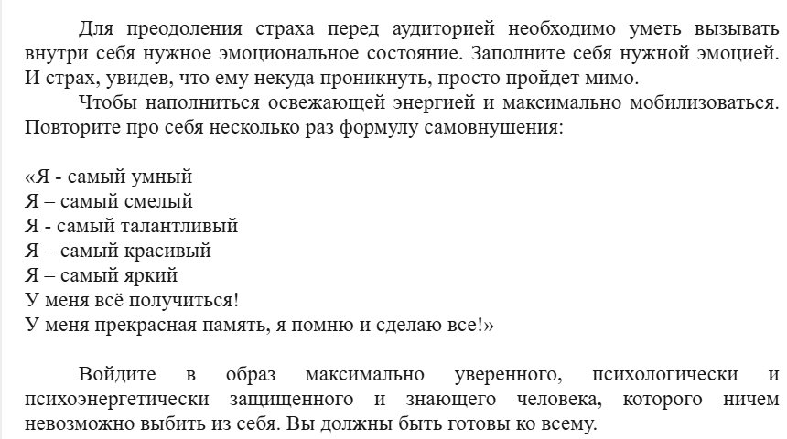

Slide 6
«Успех = 10% везения
+ 90% потения»
Желаем Вам 100% успеха!

